Slide 1
стабилизация конденсата. Газофракционирующая Установка. переработка ШФЛУ
Лекция №10
Лектор – к.т.н., доцент ОХИ Юрьев Е.М.
13.03.2024 г.

Slide 2
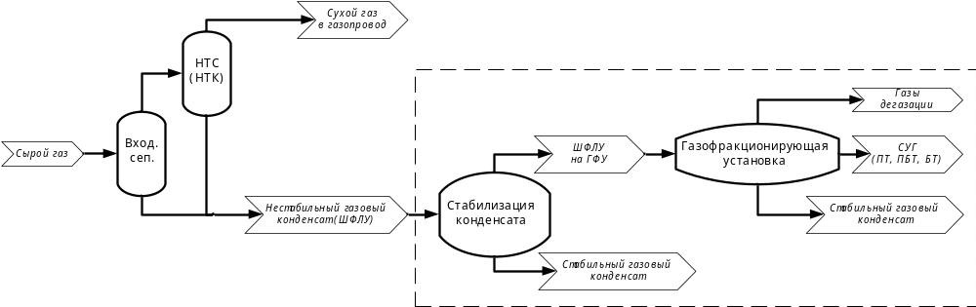
Газовые конденсаты
Нестабильный газовый конденсат – это первичный продукт:
смесь жидких УВ, выносимая газом из скважин в капельном виде;
смесь жидких УВ, отделяемая от газа при снижении его точки росы по УВ методом низкотемпературной сепарации (или конденсации и т.п.):
  широкая фракция легких углеводородов (ШФЛУ), если происходит подготовка природного газа ГМ или ГКМ;
  нестабильный газовый бензин, если происходит подготовка ПНГ (например, на ГПЗ);
  в любом случае эти жидкие смеси обладают высоким ДНП и требуют стабилизации перед их транспортом или использованием в жидком виде;
Газовый бензин (после НТК, НТС, НТР, НТА и т.д.) содержит УВ С₂₋₇.
У нестабильного газового бензина нет квалифицированного применения, у индивидуальных УВ и стабильного газового бензина — есть.
Выделение индивидуальных углеводородов и получение стабильного бензина осуществляют на газофракционирующих установках (ГФУ).
Рисунок – Блок схема разделения УВ газоконденсатного месторождения (без учета процессов очистки/осушки и т.п.) с учетом газофракционирования

Slide 3
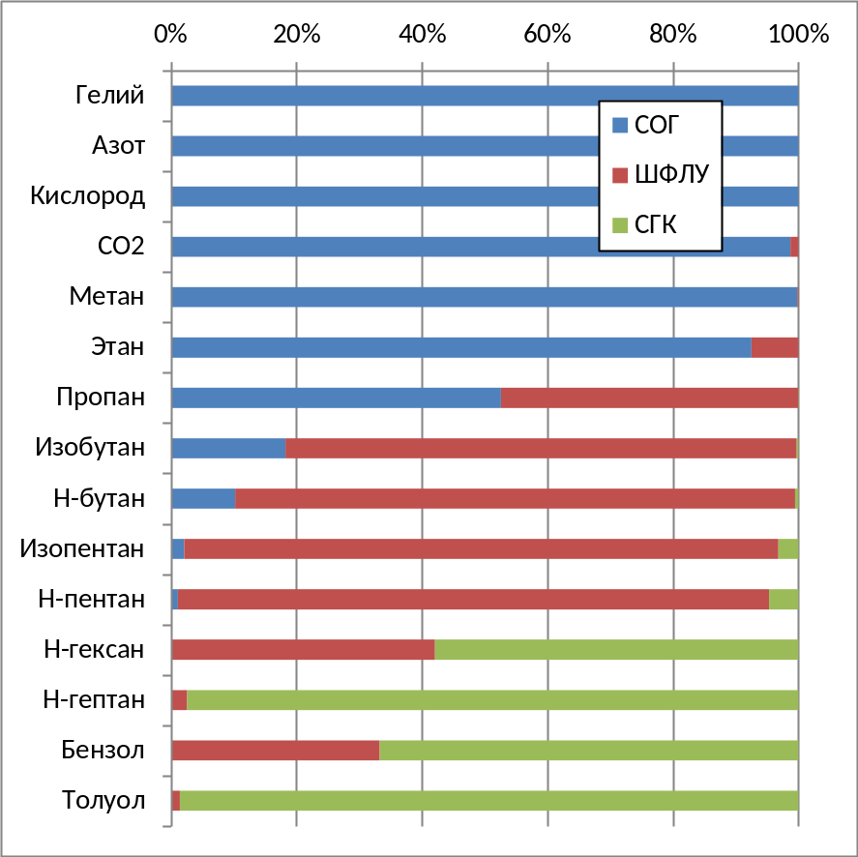
Технические требования к качеству ШФЛУ разных марок (ТУ 38.101524-2015)
Источники ШФЛУ:
газы стабилизации газового конденсата, подвергнутые сжижению;
жидкая фракция, получаемая при сепарации из ПНГ;
ШФЛУ – это:
Не является товарным продуктом (!);
Смесь предельных углеводородов С₂-С₆₊;
Относится к сжиженным углеводородным газам;
Представляет собой легкокипящую и легковоспламеняющуюся жидкость, пожаро- и взрывоопасную, 4-го класса токсичности.
Используется в качестве сырья нефтехимическими предприятиями для получения индивидуальных углеводородов при первичной переработке и широкого ряда продукции при дальнейшей переработке индивидуальных углеводородов, например, в процессе пиролиза.
Согласно ТУ 38.101524-2015, ШФЛУ – это СУГ, предназначенные для использования в качестве сырья на ГФУ с целью получения индивидуальных УВ и их смесей;
Главное «узкое место» данного ТУ – норма по содержанию этановой фракции в ШФЛУ – ограничения по строительству трубопроводов.
Рисунок – Распределение компонентов ПНГ по продуктам УКПГ (упрощенные данные)

Slide 4
Технические требования к качеству ШФЛУ разных марок (ТУ 38.101524-2015)
 | Марка А (с ГПЗ) | Марка Б (рефлюксы с НПЗ) | Марка В (рефлюксы с НПЗ)
Массовая доля компонентов, %
С₁+С₂, не более | 3 | 5 | -
С₃, не менее | 15 | - | -
С₄+С₅, не менее | 45 | 40 | 35
С₆, не более | 15 | 30 | 50
Массовая доля метанола, % не более | Не нормируется | 0,15 | Не нормируется
Массовая доля сероводорода и меркаптановой серы, % | 0,025 | 0,05 | 0,05
в том числе сероводорода, % | 0,003 | 0,003 | 0,003
Содержание свободной воды и щелочи | Отсутствие
Внешний вид | Бесцветная прозрачная жидкость
Плотность при 20 °C, кг/см³ | Не нормируется, определение обязательно

Slide 5
Стабилизация газового конденсата

Slide 6
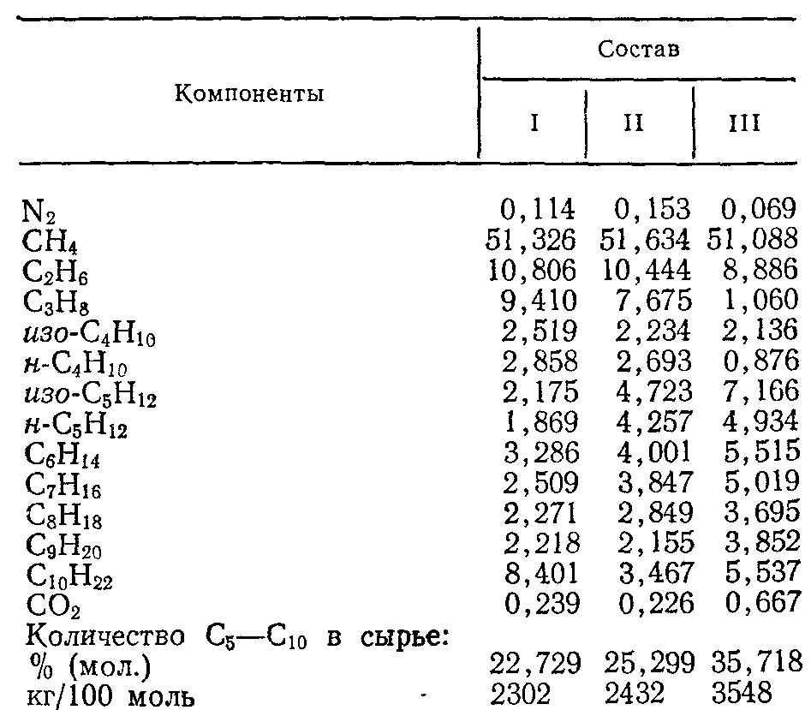
Стабилизация сырого газового конденсата
Таблица – Составы нестабильного газового конденсата (примеры)
Сырой газовый конденсат, выносимый газом в виде капельной жидкости из скважины (10-500 г/м³), – более тяжелый, УВ С₂₋₁₂₊.
Технология переработки включает процессы:
  стабилизации;
  обезвоживания и обессоливания;
  очистки от серосодержащих примесей;
  перегонки и выделения фракций моторных топлив (с последующим их облагораживанием).
Иногда стабильный конденсат смешивают со стабильной нефтью, тогда последние три процесса совмещены с технологией первичной переработки нефти.
Стабильный конденсат одного и того же месторождения может иметь различные показатели:
  из-за снижения пластового давления месторождения;
  из-за режима эксплуатации установок, где производится выделение тяжелых углеводородов из газа.
Так, снижение температуры сепарации на установках НТС повышает степень конденсации углеводородов С₅₋₆, что в свою очередь приводит к увеличению содержания легких фракций в конденсате.
По мере выработки газового месторождения количество выносимого из пласта конденсата уменьшается, а по составу он становится более легким.

Slide 7
Стабилизация сырого газового конденсата
Газовые конденсаты стабилизируют и перерабатывают двумя методами:
ступенчатой дегазацией:
  это простейший метод стабилизации – вследствие 2-3-ступенчатого сброса давления происходит однократное испарение наиболее легких компонентов, которые в виде газа отделяются от конденсата; схема характерна для промыслов, где стабильный конденсат хранится в атмосферных резервуарах и подается на переработку на НПЗ; схема ступенчатой дегазации не позволяет обеспечить полное извлечение легколетучих углеводородов (до гексана) и поэтому они в последующем выветриваются из конденсата 2-й ступени в емкостях.
ректификацией в стабилизационных колоннах:
  получила большее распространение, так как позволяет исключить потери ценных углеводородов и предотвратить загрязнение ими атмосферы; современные стабилизационные установки газового конденсата ректификацией включают две колонны – абсорбционно-отпарную (АОК) и стабилизационную.

Slide 8
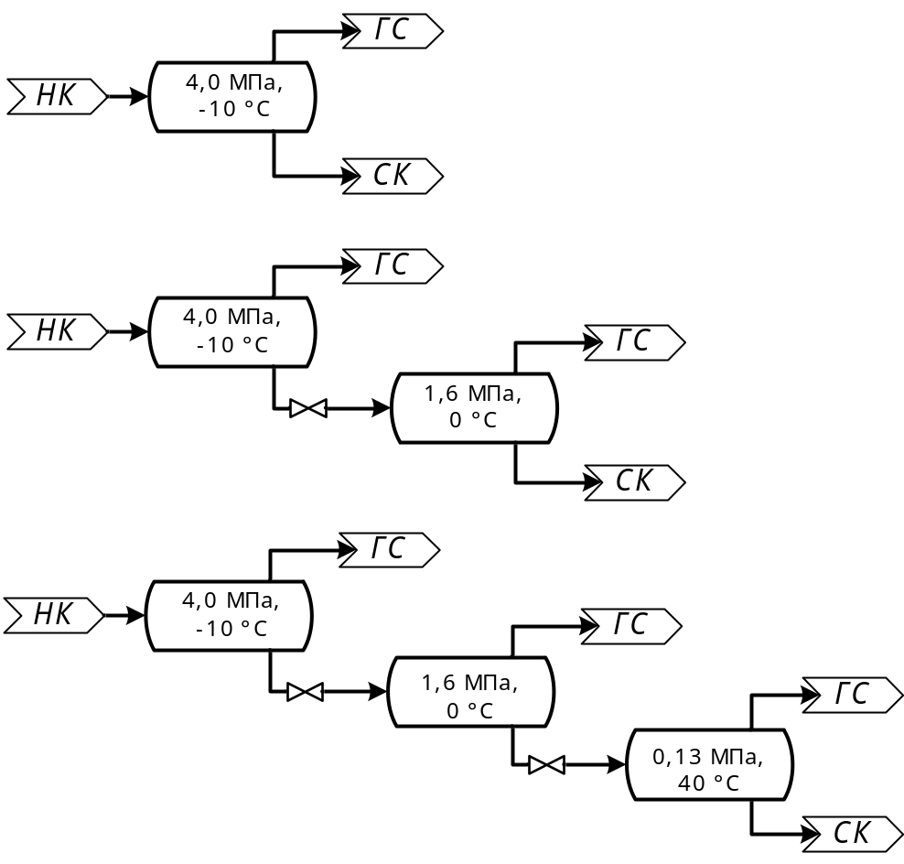
Стабилизация ступенчатой дегазацией
Критерий эффективности – степень отпарки – степень распределения тяжелых УВ С₅₊ между газами сепарации и стабильным конденсатом.
Таблица – Состав нестабильного конденсата
Компонент | Содержание в НК, % мол.
N₂ | 0,114
CH₄ | 51,326
C₂H₆ | 10,806
C₃H₈ | 9,410
изо-С₄Н₁₀ | 2,519
н-С₄Н₁₀ | 2,858
изо-С₅Н₁₂ | 2,175
н-С₅Н₁₂ | 1,869
С₆Н₁₄ | 3,286
С₇Н₁₆ | 2,509
С₈Н₁₈ | 2,271
С₉Н₂₀ | 2,218
С₁₀Н₂₂ | 8,401
CO₂ | 0,239
Кол-во С₅-С₁₀ в сырье, % мол. | 22,729
кг/100 моль | 2302
Таблица – Анализ результатов сепарации
Компонент | Количество ступеней сепарации
 | I | II | III
Степень отпарки
изо-С₅Н₁₂ | 86,70 | 67,49 | 57,64
н-С₅Н₁₂ | 84,20 | 62,78 | 52,49
С₆Н₁₄ | 66,47 | 38,08 | 28,66
С₇Н₁₆ | 42,60 | 18,6 | 12,99
С₈Н₁₈ | 22,30 | 8,11 | 5,49
С₉Н₂₀ | 11,49 | 3,84 | 3,54
С₁₀Н₂₂ | 5,17 | 1,66 | 1,1
Кол-во С₅-С₁₀, перешедших в газы сепарации, % мол. от сырья | 18,99 | 5,96 | 2,17
Рисунок - Расчетная схема вариантов стабилизации конденсата дегазацией: НК – нестабильный конденсат; ГС – газ сепарации; СК – стабильный конденсат

Slide 9
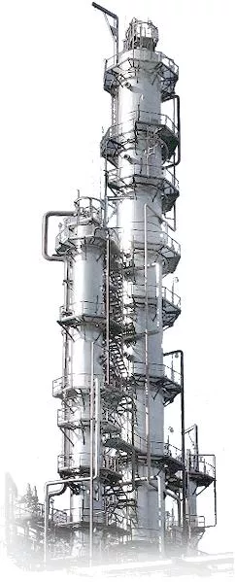
Стабилизация в ректификационных колоннах
Процесс стабилизации конденсата дегазацией имеет серьезные недостатки:
  потеря легких фракций конденсата;
  невозможность производства сжиженных газов, отвечающих требованиям ГОСТ.
  сбор и утилизация газов сепарации связаны с большими энергетическими затратами.
  необходимость замены оборудования при увеличении объема добычи конденсата;
Преимущества стабилизации в ректификационных колоннах:
проведение предварительной сепарации и деэтанизации нестабильного конденсата при высоких давлениях облегчает утилизацию газовых потоков;
возможно производство сжиженных газов, отвечающих требованиям ГОСТ, без применения искусственного холода;
рационально используется энергия конденсата;
товарный конденсат отличается низким давлением насыщенных паров, что снижает его потери при транспортировании и хранении.

Slide 10
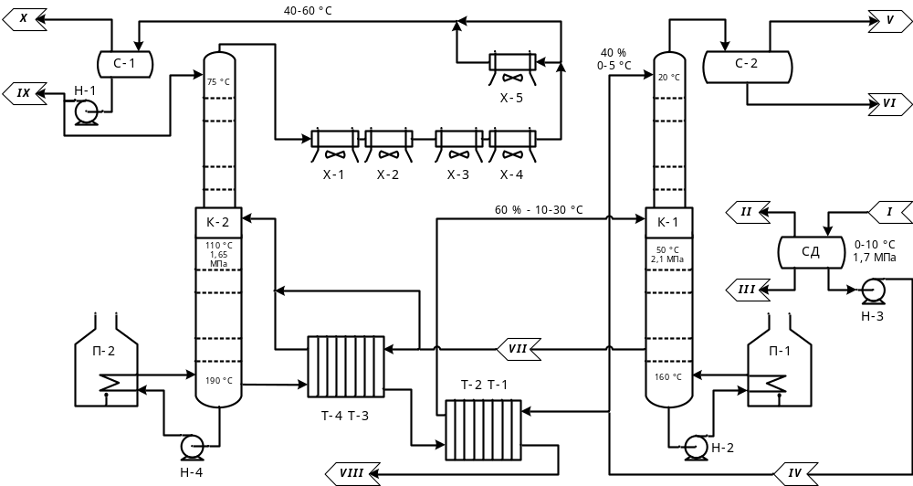
Стабилизация в ректификационных колоннах
Показатели | К-1 | К-2
Производительность по сырью, м³/ч | 300 | 200
Диаметр верхней секции, м | 1,8 | 1,8
Диаметр нижней секции, м | 2,8 | 2,8
Высота колонны, м | 36 | 36
Число тарелок в верхней секции | 14 | 14
Число тарелок в нижней секции | 26 | 26
Тип тарелок | 2-хступенчатые клапанные
Тарелка питания (считая снизу) | 14 | 14
Рисунок - Технологическая схема УСК Сосногорского ГПЗ:
С-1, С-2, СД — сепараторы-разделители; Х-1, Х-2, Х-3, Х-4, Х-5 — аппараты воздушного охлаждения; Т-1, Т-2, Т-3, Т-4 — рекуперативные теплообменники; П-1, П-2 — печи; К-1 — деэтанизатор; К-2 — дебутанизатор; Н-1, Н-2, Н-3, Н-4 — насосы; I — нестабильный конденсат; II — газ дегазации; V — газ сепарации; X – газ стабилизации; III, VI— воднометанольная смесь; IV— дегазированный нестабильный конденсат; VII — деэтанизированный конденсат; VIII — стабильный конденсат; IX – ШФЛУ

Slide 11
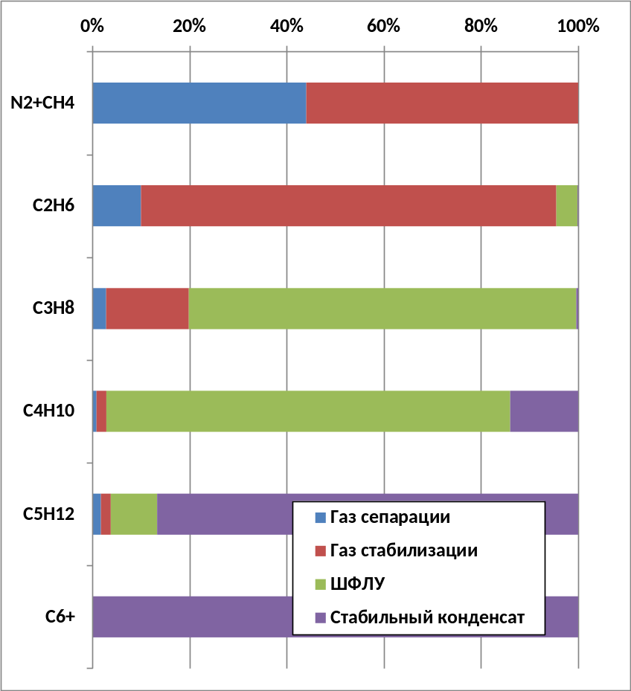
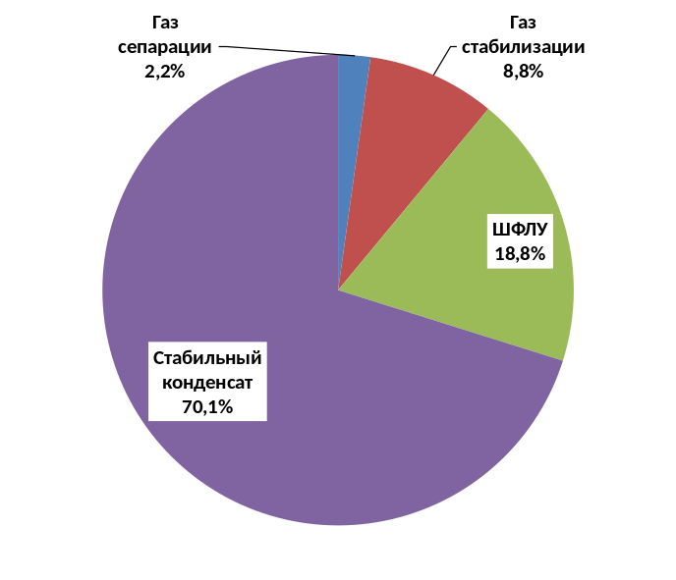
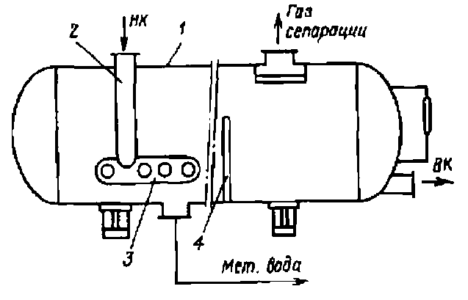
Стабилизация в ректификационных колоннах
Трехфазный сепаратор:
1 – емкость, 2 – коллектор,
3 – маточник, 4 – перегородка
Рисунок – Материальный баланс УСК Сосногорского ГПЗ
Усредненный состав и количество потоков УСК Сосногорского ГПЗ
Потоки | Содержание |  |  |  |  |  | Выход от сырья, % (масс.)
 | N₂+CH₄ | C₂H₆ | C₃H₈ | C₄H₁₀ | C₅H₁₂ | C₆₊
Нестабильный конденсат | 2,62 | 5,97 | 12,70 | 13,17 | 2,11 | 63,43 | 100
Газ сепарации | 53,17 | 27,65 | 13,47 | 4,40 | 1,09 | 0,20 | 2,17
Газ стабилизации | 6,92 | 59,43 | 20,55 | 2,78 | 0,32 | - | 8,67
ШФЛУ | - | 1,42 | 44,97 | 52,91 | 0,70 | - | 18,57
Стабильный конденсат | - | 0,01 | 0,06 | 2,39 | 1,71 | 95,83 | 69,11
Рисунок – Распределение веществ по потокам УСК Сосногорского ГПЗ

Slide 12
Стабилизация в ректификационных колоннах
Технологическая схема УСК Сосногорского ГПЗ:
Показатели | К-1 | К-2
Производительность по сырью, м3/ч | 300 | 200
Диаметр верхней секции, м | 1,8 | 1,8
Диаметр нижней секции, м | 2,8 | 2,8
Высота колонны, м | 36 | 36
Число тарелок в верхней секции | 14 | 14
Число тарелок в нижней секции | 26 | 26
Тип тарелок | 2-хступенчатые клапанные
Тарелка питания (считая снизу) | 14 | 14
Давление, МПа | 2,1 | 1,65
Температура, °С
верха | 50 | 75
питания | 22 | 110
низа | 160 | 190

Slide 13
Стабилизация в ректификационных колоннах
Технологическая схема УСК Сосногорского ГПЗ:
Переход к ректификационному варианту стабилизации снизил потери конденсата с газами в 3 раза;
Тепловая нагрузка на печь П-1 снизилась на 22 %;
Низкая металло- и энергоемкость;
Недостатки:
Низкая степень извлечения пропана в ШФЛУ (большие потери с газами);
Жесткая зависимость от состава и температуры нестаб.конденсата (т.е. от УКПГ);
Возможно пенообразование в РК при высоком газосодержании;
Рисунок – Распределение веществ по потокам УСК Сосногорского ГПЗ

Slide 14
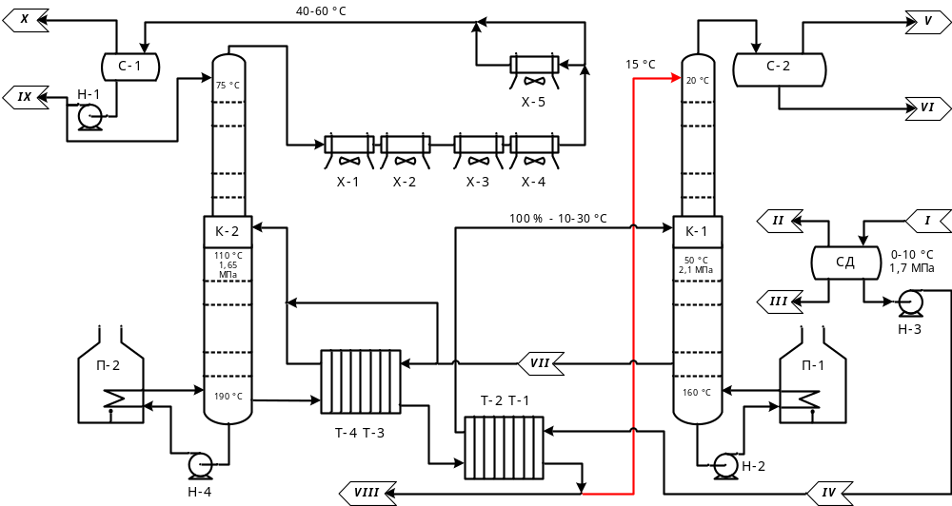
Стабилизация в ректификационных колоннах
Мероприятия при снижении расхода нестабильного конденсата вследствие длительной эксплуатации месторождений:
Ректификационный вариант:
Подача сырья одним потоком в К-1 (через Т/О);
В качестве ХО колонны К-1 подача части стаб.конденсата;
Переход на абсорбционную технологию (К-1 становится АОК, ХО – газы дегазации);
Переход на ступенчатую дегазацию;

Slide 15
Стабилизация смешанных нефтегазовых смесей

Slide 16
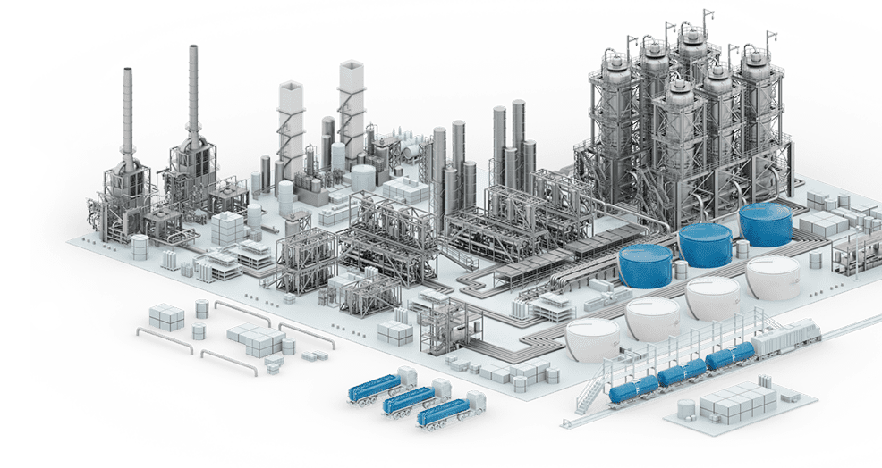
Стабилизация смешанных нефтегазовых смесей
Предпосылки:
в СССР до 80-х гг. большинство ГПЗ были загружены нефтяным газом;
Близость промысла и НПЗ (на Кавказе и в европейской части СССР) упрощала совместную переработку газов и нефти – не требовалась подготовка газов и нефти для подачи в разные трубопроводные системы;
Высокие пластовые давления на нефтяных месторождениях;
Схемы сбора и подготовки:
Совместный сбор и транспортирование нефти и газа (под собственным давлением);
2х, 3х-ступенчатая сепарация;
Компрессия газа;
Совместная подготовка Н и Г:
обезвоживание, обессоливание,
стабилизация нефти + отбензинивание газа;
Разделение газового бензина на ГФУ;
Переработка нефти на НПЗ.

Slide 17
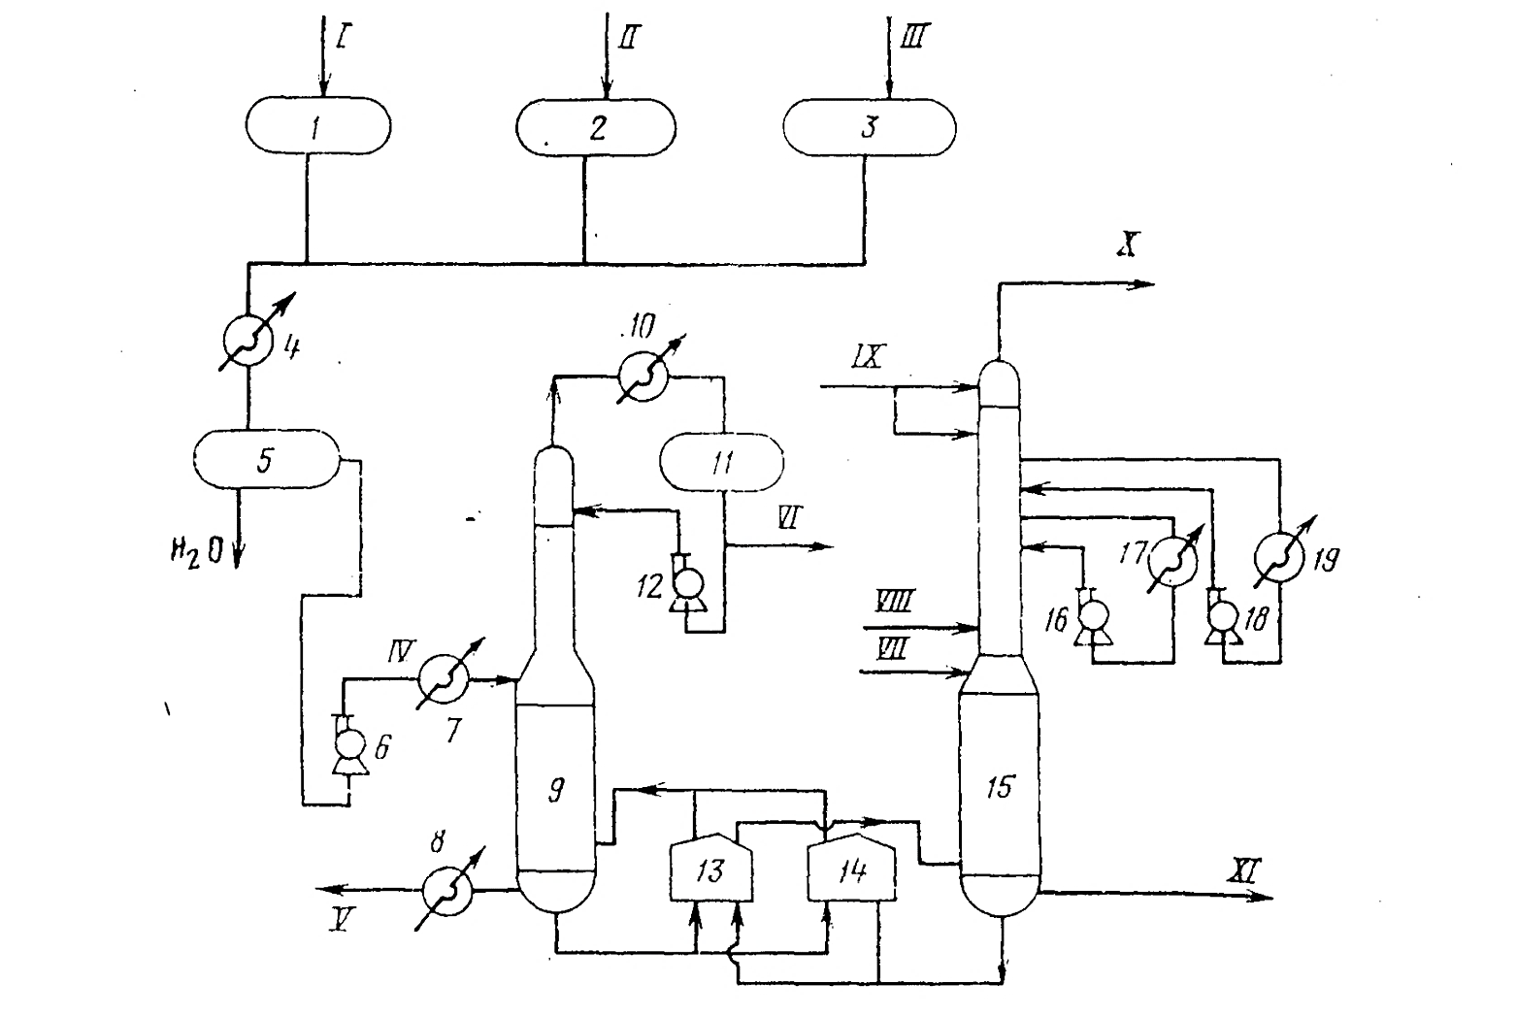
Стабилизация смешанных нефтегазовых смесей
Технологическая схема комбинированных установок Нефтекумского ГПЗ
1,2,3,5 – емкости, дегидраторы; 4,7,8,10,17,19 – холодильники; 6,12,16,18 – насосы;
9 – стабилизатор; 11 – емкость орошения; 13,14 – печи; 15 – фракционирующий абсорбер.
I – вода; II – деэмульгатор; III – сырая нефть; IV – обезвоженная обессоленная нефть; V – стабильная нефть;
VI – газовый бензин; VII – жирный газ; VIII – конденсат; IX – тощий абсорбент; X – сухой газ;
XI – насыщенный абсорбент на КУ-3, КУ-4

Slide 18
Стабилизация нефтегазовых смесей
Технологический режим работы стабилизатора установок КУ-1, КУ-2
Показатели | Проектные данные | Фактические данные
 |  | До реконструкции | После раеконструкции
Давление избыточное, Мпа | 0,8 | 0,65 – 0,8 | 0,65 – 0,8
Расход, т/ч:
Сырья | 280 | 270 – 290 | 270 – 290
Газового бензина | 30 | 10 – 12 | 12 – 18
Орошения | 60 | 28 – 36 | 28 – 36
Стабильной нефти | 250 | 240 – 265 | 240 – 265
Температура, °С
Верха | 90 | 100 – 106 | 95 – 105
Низа | 230 | 240 – 250 | 205 – 210
Сырья | 180 | 175 – 185 | 205 – 210
Орошения | 35 | 50 – 60 | 25 – 35

Slide 19
Стабилизация нефтегазовых смесей
Технологический режим работы фракционирующего абсорбера установок КУ-1, КУ-2
Показатели | Проектные данные | Фактические данные
 |  | До реконструкции | После реконструкции
Давление избыточное, Мпа | 1 | 1,0 – 1,2 | 1,1 – 1,2
Расход, т/ч:
Сырого газа, тыс. м3/ч | 26 | 30 – 32 | 30 – 35
Абсорбента (нестабильной нефти), т/ч | 150 | 50 – 60 | -
Стабильной нефти, т/ч | 25 | 25 – 30 | -
Сухого газа, м3/ч | 24 | 28 – 30 | 27 – 32
Удельный расход абсорбента, кг/м3 | 5,5 | 2,5 – 3,5 | 2 – 2,4
Температура, °С
Тощего абсорбента | 35 | 40 – 50 | 10 – 15
Сырого газа | 40 | 35 – 40 | 12 – 15
Низа аппарата | 175 | 170 – 185 | 35 – 40
Средняя молекулярная масса тощего абсорбента | 230 | 216 – 225 | 118 – 125
Коэффициенты извлечения, %
Пропана | 40 | 15 – 20 | 50 – 55
Бутана | 65 | 40 – 48 | 69 – 79
Пентана | 80 | 57 – 66 | 85 – 95

Slide 20
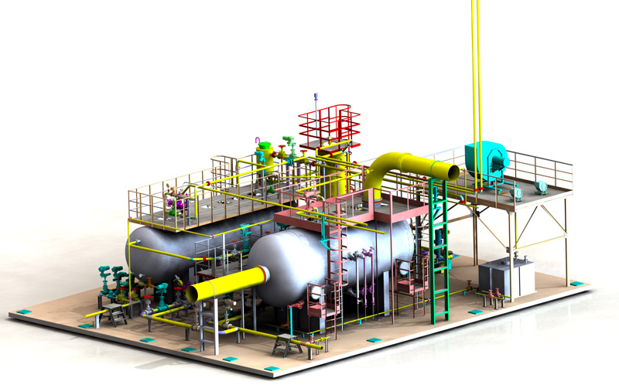
Стабилизация нефтегазовых смесей
Отличия от схем стабилизации конденсата:
Высокий выход жидкости/низкий выход газов;
Высокий расход тепла в кубах колонных аппаратов;
Возможность применения бензиновой или более тяжелых фракций в качестве абсорбентов;
Необходимость промежуточного охлаждения абсорбера для увеличения степени абсорбции (нефть-абсорбент имеет относительно высокую t);
Требуется понижение давления для увеличения степени отпарки ПБФ;

Slide 21
Газофракционирующие установки

Slide 22
Продукты разделения и переработки углеводородных газов
Фракция | Направление использования
Газ сухой углеводородный (С₁-С₂) | Топливный газ; сырье установок по производству синтез-газа или двуокиси углерода или водорода; сырье пиролиза; хладагент
Этановая фракция | Сырье пиролиза; хладагент
Этан-этиленовая фракция | Нефтехимическое сырье
Пропан-пропиленовая фракция | Растворитель на установках деасфальтизации гудрона; Сырье для производства полимердистиллята или алкилата
Пропановая фракция | Сырье пиролиза; хладагент; бытовой сжиженный газ
Сжиженные газы С₃-С₄ (ПТ, СПБТ, БТ) | Топливный газ для коммунально-бытовых нужд
Автомобильные сжиженные газы С₃-С₄ (ПА, ПБА) | Моторное топливо для автомобильного транспорта
Бутановая фракция | Сырье для получения бутадиена; бытовой сжиженный газ; компонент автобензина
Изобутановая фракция | Компонент сырья на установке алкилирования изобутана бутиленом; сырье для производства каучука, МТБЭ и ЭТБЭ
Бутан-бутиленовая фракция | Сырье для получения бутадиена в производстве синтетического каучука; Сырье пиролиза; Сырье установки алкилирования изобутана бутиленом
Изопентановая фракция | Компонент при приготовлении автобензина; сырье для изопренового каучука
Пентановая фракция | Сырье для пиролиза, изомеризации; Нефрас (нефтяной растворитель)
Газовый бензин | Компонент при приготовлении товарных автомобильных бензинов
Кислый газ | Сырье для производства серной кислоты и элементарной серы

Slide 23
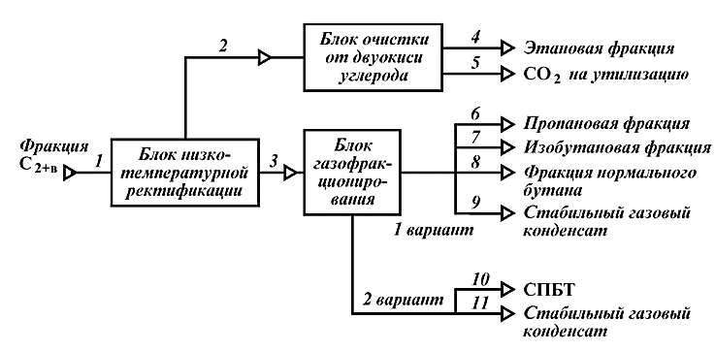
Газофракционирующие установки
Основное назначение процессов газофракционирования: разделение газовых смесей, содержащих УВ С₁-С₄₊ на фракции, близкие по составу, и/или индивидуальные вещества.
Газофракционирующая установка (ГФУ) включает в себя набор ректификационных колонн для разделения газообразной смеси.
Абсорбционно-газофракционирующая установка (АГФУ) также включает установку абсорбционного поглощения жирных газов (т.е. отделения метан-этановой фракции от прочих газов).
Сырье – ШФЛУ (при подготовке газа), газовые продукты установок первичной и вторичной переработки нефти - т.н. «рефлюксы» (на НПЗ).
ГФУ:
Одноколонные (стабилизационные) – как правило, предназначены для стабилизации газового бензина и получения топливного сжиженного газа (смесь пропана и бутана);
Многоколонные – многоколонные ГФУ, позволяющие получать, кроме стабильного газового бензина, индивидуальные углеводороды, сырьем для ГФУ служит, как правило, деэтанизированный нестабильный газовый бензин.
Блок-схема установки фракционирования деметанизированного конденсата

Slide 24
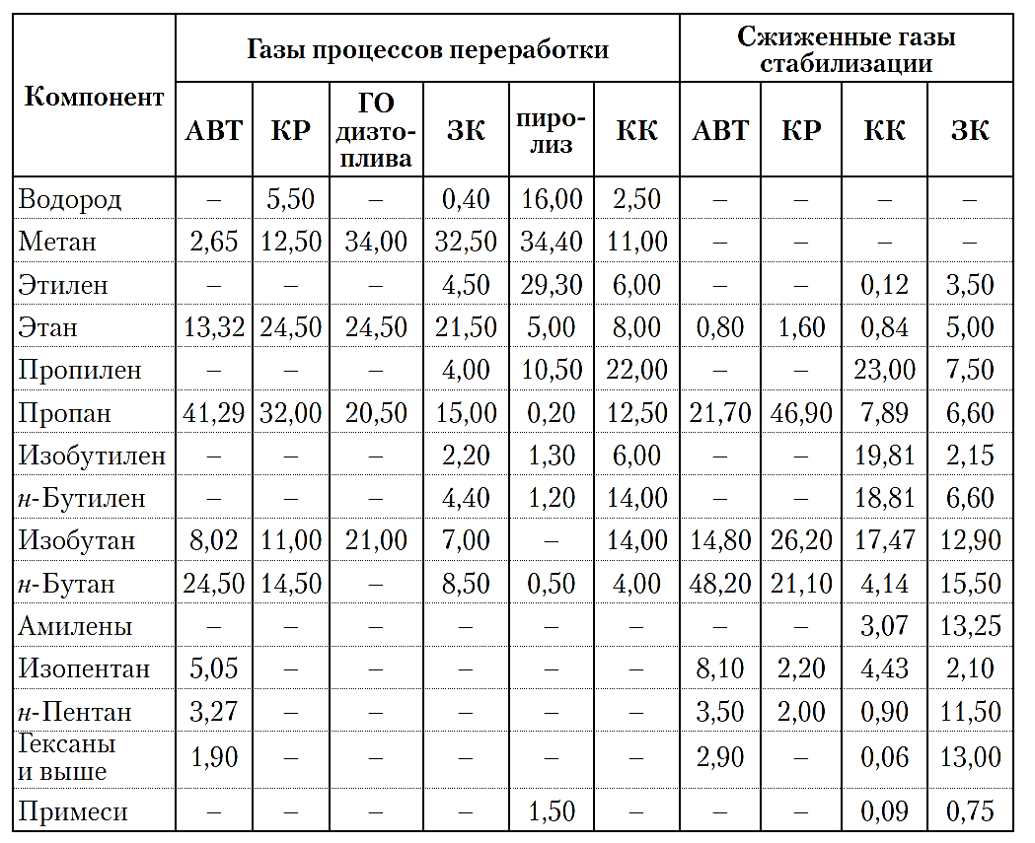
Нефтезаводские газы
Состав газов различных процессов переработки ромашкинской нефти, % мас.
Вещество | t_{кип} (p = 1 атм), °С
Метан | -161,5
Этилен | -103,7
Этан | -88,6
Пропилен | -47,7
Пропан | -42,1
Изобутилен | -7,0
н-Бутилен | -6,3
н-Бутан | -0,5
Изобутан | -11,7
Бутадиен | -4,4
Н-Пентан | +36,07
Изопентан (2-метилбутан) | +27,9
Пентен-1 | +30,1
Н₂ | -252,9
Выход газообразных продуктов во вторичных процессах – 5-20 %

Slide 25
Процессы на установке газофракционирования
Процесс | Особенности | Вспомогательные реагенты, материалы
Осушка | Обычно используют, если в последующем есть низкотемпературные процессы (например, НТР) | Гликоли, цеолиты
Очистка | см. ниже | Амины, органические растворители, щелочи
Абсорбция | Используется при большом расходе метана и этана, например, газ термопроцессов | Стабильный и нестабильный бензины
Компрессия, конденсация | Низкая четкость разделения, расход холода, необходимость учитывать критические параметры, НО относительная дешевизна | Хладагенты: вода, воздух, аммиак, пропан, этан
Ректификация | Повышенное давление, высокая чёткость ректификации и т.д. (см. ниже) | см. ниже
Сочетание процессов и последовательность зависит от:
Состава технологических газов;
Требуемого ассортимента продукции
Как правило:
очистка + абсорбция + ректификация;
очистка + ректификация;
Реже:
очистка + компрессия + конденсация + ректификация (характерно для ГПЗ);
очистка + компрессия + конденсация (характерно для ГПЗ);

Slide 26
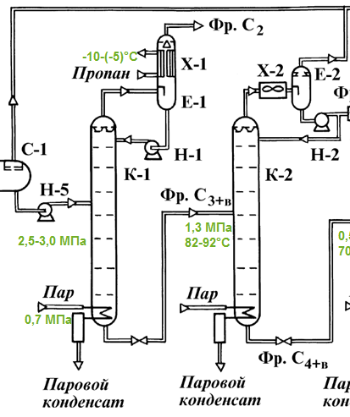
Практические основы фракционирования сырья на ГФУ
  Схема ГФУ (последовательность колонн + температура, давление, число тарелок в колонне) выбирается исходя из:
  состава исходной смеси;
  требуемой чистоты продуктов;
  заданного ассортимента продуктов.
  Особенности фракционирования сырья на ГФУ
Необходимость разделения близких по температурам кипения компонентов/фракций (например, для С₄ разница Т_{кип} равна ±6°С);
Необходимость высокой четкости фракционирования;
Для создания жидкостного орошения требуется:
  Вести процесс при повышенных давлениях (относительная летучесть при этом низкая);
  Использовать внешние холодильные циклы для конденсации флегмы.

Slide 27
Практические основы фракционирования сырья на ГФУ
  Правила:
  Сырье колонны делится на такие фракции, для ректификации которых при заданном хладагенте и исходных термодинамических параметрах состояния требуются минимальные затраты на сжатие этого сырья до состояния ректификата;
  Для высокой четкости разделения ректификата и остатка колонны предпочтительно, чтобы они были примерно равны по мольному расходу (правило деления сырья пополам);
  Близкокипящие компоненты при требуемой высокой чистоте получаемых продуктов в технологической схеме разделяют последними.

Slide 28
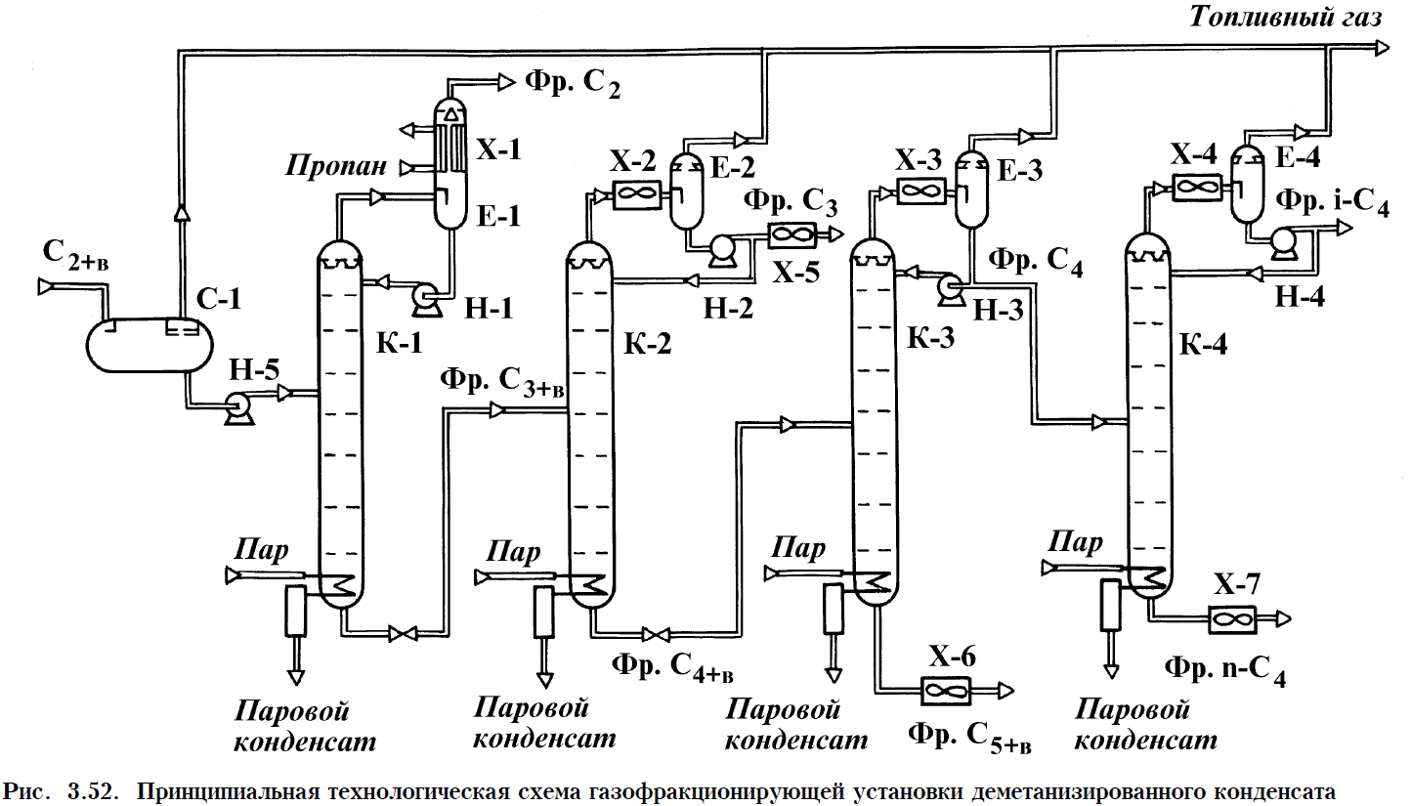
Газофракционирование
-10-(-5)°C
30 °С
1,6 МПа
82-92°С
0,6 МПа
70-130°С
0,5 МПа
100-130°С
2,5-3,0 МПа
0,7 МПа
30 °С
30 °С
Принципиальная технологическая схема газофракционирующей установки деметанизированного конденсата
(в режиме стабилизации работают только колонны К-1 и К-3)

Slide 29
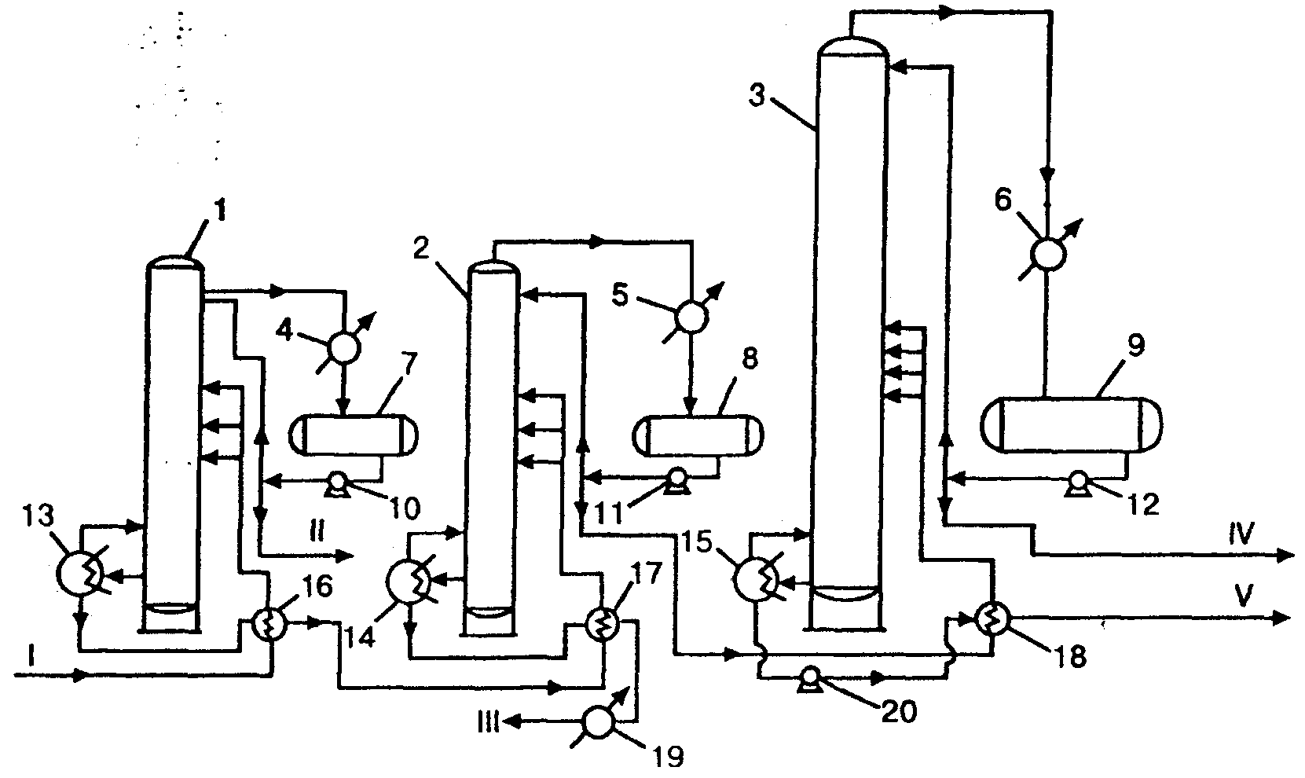
Газофракционирование
Технологическая схема промышленной ГФУ:
1 — пропановая колонна; 2 — бутановая колонна; 3 — изобутановая колонна; 4, 5, 6 — конденсаторы-холодильники; 7, 8, 9— емкости орошения; 10, 11, 12, 20— насосы; 13, 14, 15— кипятильники; 16, 17, 18— теплообменники;19— холодильник бензина. Потоки: I —нестабильный бензин; II — пропан; III — стабильный газовый бензин; IV — изобутан; V — н-бутан.

Slide 30
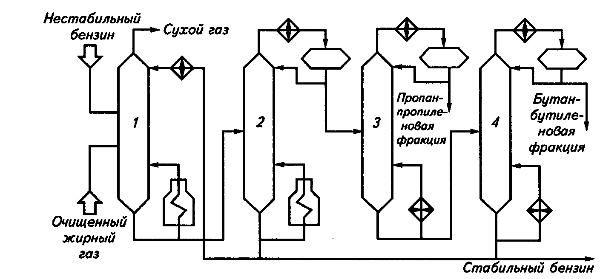
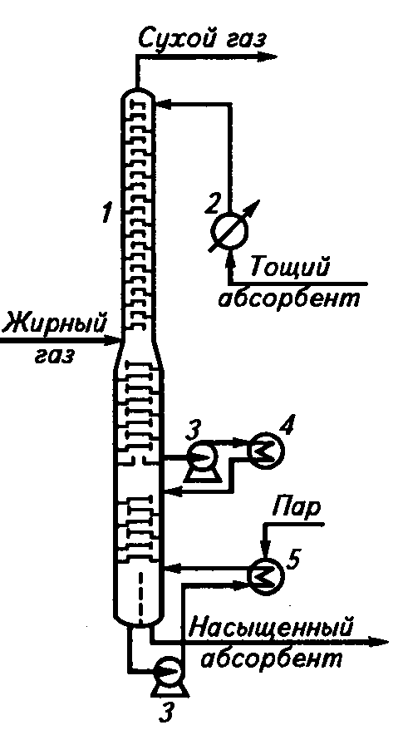
Абсорбционно-газофракционирующая установка
Фракционирующий абсорбер (деэтанизатор, абсорбер-десорбер):
1 – колонна; 2,4 – холодильник абсорбента; 3 – насос;
5 - кипятильник
Принципиальная схема абсорбционно-газофракционирующей установки (АГФУ):
1 – фракционирующий абсорбер; 2 – стабилизационная колонна; 3 – пропановая колонна; 4 – бутановая колонна
Колонна | 1 | 2 | 3 | 4
Диаметр, мм | 1800 | 2400 | 1400 | 1800
Давление, МПа | 1,35 | 0,93 | 1,73 | 0,59
Температура, °С
Верха | 35 | 78 | 44 | 48
Питания | 40 | 150 | 86 | 61
Низа | 130 | 218 | 107 | 106
Число тарелок | 60 | 60 | 60 | 60
Флегмовое число | - | 2 | 3 | 3
Фракционирующий абсорбер (деэтанизатор):
Верхняя часть – 25-30 тарелок – абсорбция фракции С₃₊;
Нижняя часть – 25-30 тарелок – частичная регенерация абсорбента;
Абсорбент – нестабильная бензиновая фракция;
Notes:
Для четкого разделения газообразных углеводородов требуется ректификация или сочетание ректификации с абсорбцией. Последнее необходимо, если в газе много «сухой» части, особенно метана, что свойственно, например, газам термического крекинга и коксования. В таких случаях парциальное давление метана настолько высоко, что в емкостях орошения первой по ходу движения сырья колонны-деэтанизатора не удается достигнуть даже частичной конденсации газа. Поэтому целесообразно вначале отделить «сухую» часть посредством абсорбции с последующим разделением остального газа ректификацией. В схему газофракционирования необходимо включать узел предварительного абсорбционного выделения метан-этановой фракции, т. е. разделять газ по абсорбционно-ректификационной схеме (АГФУ).
Применение обычной абсорбции недостаточно эффективно, т.к. только абсорбцией нельзя добиться четкого разделения: если сухой газ будет отобран на 100 % от потенциального содержания в газовой смеси, он неизбежно захватит с собой некоторое количество более тяжелых компонентов. Если же подобрать технологические параметры таким образом, чтобы в сухом газе совершенно отсутствовала фракция С₃, то часть сухого газа будет увлечена насыщенным абсорбентом. В этом случае при отпаривании насыщенного абсорбента компоненты сухого газа попадут во фракцию С₃–С₄, что, например, повысит ДНП продуктовых СУГ.
В верхней части фракционирующего абсорбера поглощается наиболее тяжелая часть газа. Двигаясь вниз, насыщенный абсорбент встречается со все более горячими парами, десорбированными из жидкости, стекающей в нижнюю часть колонны. В результате с верха фракционирующего абсорбера уходит сухой газ, содержащий преимущественно углеводороды С₁–С₂, а снизу вместе с тощим абсорбентом выходят углеводороды С₃₊.
Давление во фракционирующем абсорбере поддерживают обычно 1,2–2,0 МПа, хотя в некоторых случаях оно достигает 3 МПа. При повышении давления поглощение газовых компонентов возрастает, однако в интервале 1,2–2 МПа константы фазового равновесия углеводородов С₁–С₂ уменьшаются с ростом давления в большей степени, чем для углеводородов С₃–С₄. Поэтому при таком повышении давления нежелательная абсорбция этана увеличивается значительно, поглощение пропана практически не растет.

Slide 31
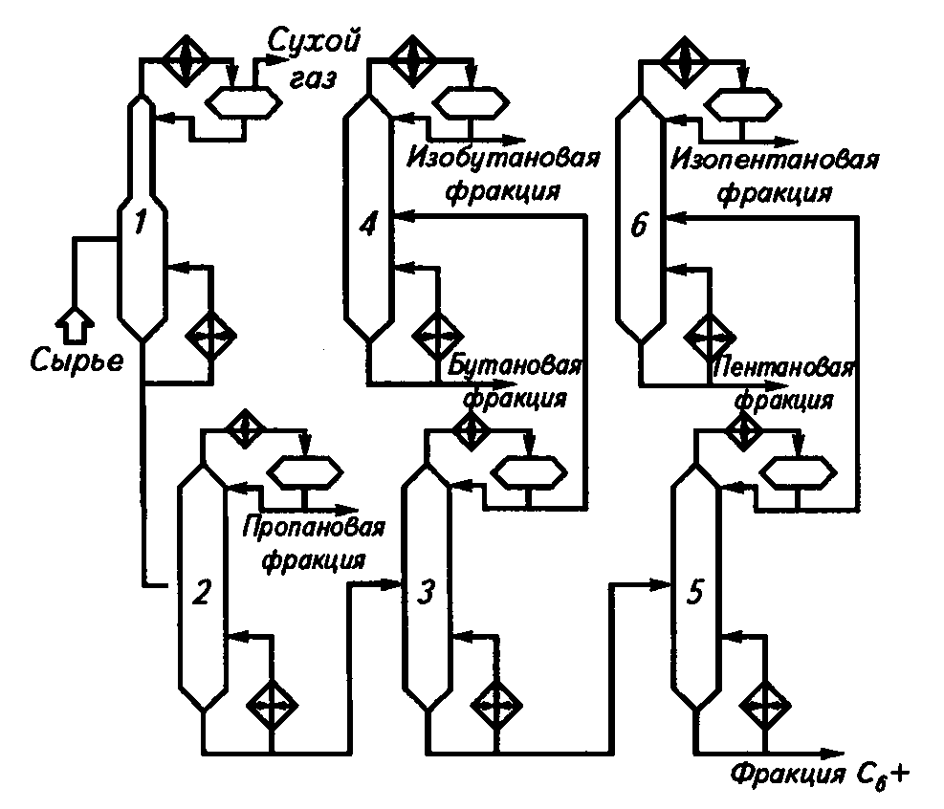
Газофракционирующая установка
№ п/п | Колонна | Давление, МПа | t верха, °C | t низа, °C
1 | Деэтанизатор | 2,6-2,8 | 25-30 | 110-115
2 | Пропановая | 1,2-1,4 | 62-68 | 145-155
3 | Бутановая | 2,0-2,2 | 58-65 | 110-115
4 | Изобутановая | 1,0-1,2 | 65-70 | 80-85
5 | Пентановая | 0,3-0,4 | 75-80 | 120-125
6 | Изопентановая | 0,35-0,45 | 78-85 | 95-100
Фракция | Чистота, % | Отбор от потенциала, %
Сухой газ (С₂₋) | 90
∑ С₃ | 96 | 82
∑ С₄ | 97 | 95
Разница в температурах кипения соответствующих алканов и алкенов 5-10 °С, поэтому 50 % затрат на ГФУ приходится на изобутановые и изопентановые колонны (общее число тарелок в них 95-180 шт.).
Принципиальная схема газофракционирующей установки (ГФУ)
1 – деэтанизатор; 2 – пропановая колонна; 3 – бутановая колонна; 4 – изобутановая колонна; 5 – пентановая колонна; 6 – изопентановая колонна
Notes:
Обычно на блоке ректификации непредельных газов практикуется выделение фракций С₃ и С₄ без их последующего разделения на алканы и алкены. Это связано с тем, что, например, при полимеризации пропилена, сопутствующий пропилену пропан не оказывает вредного влияния на этот процесс. Так как пропилен практически нацело вступает в реакцию, пропан легко выделить затем из продуктов.
Аналогичным образом извлекается и н-бутан, являющийся компонентом бутан-бутиленовой фракции — сырья алкилирования. Если на заводе существует установка каталитического крекинга, ей обычно сопутствует установка алкилирования изобутана олефинами. Балластный н-бутан после алкилирования выделяют из катализата.

Slide 32
Параметры газофракционирования
Повышение давления
Типовое давление
+++ | ---
Применение дешевых хладагентов в конденсаторах | Ухудшается четкость ректификации
Уменьшение размеров конденсаторов | Увеличение размеров рибойлеров
Уменьшение диаметра колонны | Увеличение затрат на нагрев сырья и подвод тепла в колонну
Рост производительности колонны при том же диаметре | Возможна деструкция продуктов из-за повышения температур
Тип колонны | Давление, МПа
Этановая | 1,2-2,5
Пропановая | 0,8-2,0
Бутановая | 0,3-1,6
Изобутановая | 0,8-2,0
Давление в емкости орошения определяется требуемым составом орошения и дистиллята, отбираемого на сторону. Давление в колонне на 2-3 атм. выше, чем в емкости орошения.
Температурный режим в колонне тем выше, чем выше давление.
Температура охлаждающей воды: 13-16 °С зимой, 24-32 °С летом. Температура конденсации принимается 30-40 °С.

Slide 33
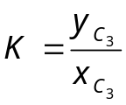

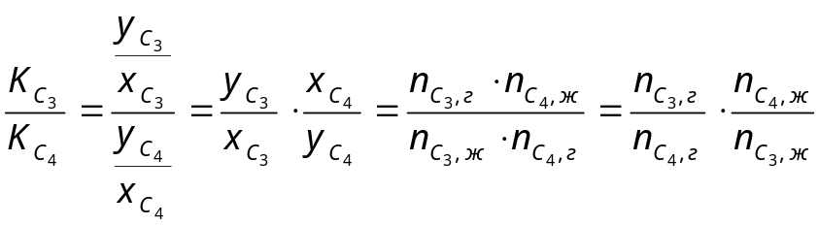
Параметры газофракционирования
Константы фазового равновесия
(мол. доля вещества в газе / мол. доля вещества в жидкости)
Относительные летучести
Пропан | 3 МПа | 4 МПа
100 °С | 1,25 | 1,05
150 °С | 1,95 | 1,5
н-Бутан | 3 МПа | 4 МПа
100 °С | 0,7 | 0,62
150 °С | 1,05 | 1
Пропан/ н-Бутан | 3 МПа | 4 МПа
100 °С | 1,79 | 1,69
150 °С | 1,85 | 1,5
Практический пример: бутановая колонна (вверху отбирается пропан-бутановая фракция (СУГ), внизу газовый бензин), состав сырья постоянен.
Вопрос: Необходимо понизить ДНП газового бензина. Как?
Ответ: более глубокая отпарка н-бутана достигается за счет небольшого снижения давления в колонне или небольшим повышением температуры вверху или внизу колонны.
Вопрос: Как получить СУГ с минимальным содержанием неиспарившегося остатка (т.е. пентанов)?
Ответ: давление в колонне повысить, а температуру вверху или внизу несколько снизить.

Slide 34
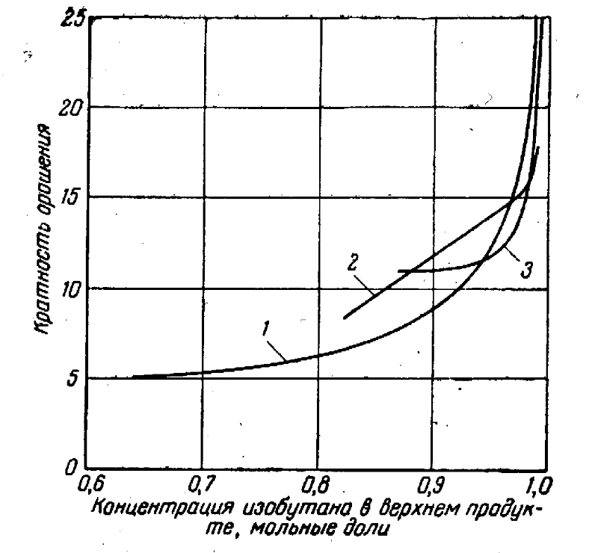
Параметры газофракционирования
Флегмовые числа – 0,5-25.
С увеличением числа теоретических тарелок и флегмового числа четкость ректификации возрастает. Целесообразно увеличивать число тарелок, уменьшая флегмовое число. Но оно должно быть не более, чем на 10-20 % выше минимального.
Число реальных тарелок – 60-180 шт. (желобчатые, круглоколпачковые, S-образные, ситчатые, решетчатые и т.д.).
К.п.д. тарелок – 0,25-0,5.
Разница t_{кип} | Число тарелок min
35-40 | 30
10-15 | 80
5-10 | 100
Зависимость чистоты верхнего продукта изобутановой колонны от кратности орошения для тарелок разных типов:
1 – решетчатые; 2 – с желобчатыми колпачками; 3 – с круглыми колпачками

Slide 35
Газофракционирование
Затраты на выделение различных компонентов на ГФУ
(% от общей суммы затрат на установке)
Статьи затрат | Выделяемые компоненты
 | С₂₊ | С₃₊ | С₄₊ | С₅₊ | изо-С₄ / н-С₄ | изо-С₅ / н-С₅
Эксплуатационные расходы | 5-12 | 15-20 | 15-25 | 7-12 | 20-30 | 15-20
Капитальные вложения (на ректификационное оборудование) | 2-8 | 7-10 | 10-16 | 5-10 | 25-35 | 20-25
ГФУ рентабельны, как правило, тогда, когда объединены с процессами переработки индивидуальных УВ (пиролиз, производство полимеров, алкилирование, синтез эфиров).
В остальных случаях рентабелен, как правило, выпуск широких фракций.
Продукт | Цена, $/т | Дата информации
Этан | 241 | Февраль 2019
Пропан | 485 | Декабрь 2018
Н-бутан | 328 | Февраль 2019
Изобутан | 301 | Февраль 2019

Slide 36
Материальный баланс
Статьи баланса | Переработка предельных УВ газов | Переработка непредельных УВ газов
ПОСТУПИЛО:
Газ и головка стабилизации АТ и АВТ | 72,5 | -
Головка стабилизации катрифоримнга | 27,5 | -
Газ и головка стабилизации:
Термического крекинга | - | 25,5
Коксования | - | 28,5
Каталитического крекинга | - | 46,0
ВСЕГО | 100 | 100
ПОЛУЧЕНО:
Сухой газ | 4,8 | 30,5
Фракции:
Пропановая | 24,5 | -
Пропан-пропиленовая | - | 25,5
Изобутановая | 14,6 | -
Бутановая | 36,8 | -
Бутан-бутиленовая | - | 37,5
С₅ и выше | 19,3 | 6,5
ВСЕГО | 100 | 100

Slide 37
Пример АГФУ на НПЗ
Абсорбционно-газофракционирующая установка (АГФУ) с блоком очистки углеводородных газов предназначена для:
очистки сухого углеводородного газа установок предприятия от сернистых соединений;
переработки рефлюксов – головок стабилизации, с целью очистки их от сернистых соединений и разделения на отдельные фракции.
Установка выполнена в один технологический поток и состоит из следующих технологических блоков:
блок очистки сырья;
блок регенерации водного раствора моноэтаноламина;
блок ректификации.

Slide 38
Пример АГФУ на НПЗ
Очистка сухого газа от сернистых соединений производится путем абсорбции их водным раствором моноэтаноламина (МЭА) с последующей термической регенерацией насыщенного сероводородом водного раствора МЭА.
Очистка рефлюксов от сернистых соединений производится путем абсорбции (+экстракции) их водным раствором МЭА с последующей экстракцией водным раствором едкого натра (щелочи).
Разделение рефлюкса на отдельные фракции производится при помощи процесса ректификации.
Проектная производительность установки по сырью 160 тысяч тонн в год.

Slide 39
Пример АГФУ на НПЗ
Сырье установки АГФУ
№ п/п | Наименование сырья, материалов, реагентов, катализаторов, полуфабрикатов, готовой продукции | Показатели качества, подлежащие проверке | Норма по нормативному документу | Область применения готовой продукции
1. | Газ сухой углеводородный | 1. Массовая доля углеводородов фракции С₅ и выше, %, не более 2. Содержание сероводорода, % об., не более | 5,0 не нормируется | Поступает для очистки от сернистых соединений
2. | Рефлюксы – головка стабилизации | 1. Углеводородный состав: массовая доля углеводородов - фракции С₂, %, не более с установки 43‑103, Л‑35‑11/600, Л‑35‑11/1000, с секции 300 КПА | 2,0 5,0 | Поступает для очистки от сернистых соединений и разделения на отдельные фракции
 |  | - фракции С₅ и выше, %, не более с установки 43-103 с установки АВТ-10 | 15,0 50,0
 |  | - фракции С₆, %, не более с секции 300 КПА | 5,0
3. | Газовый конденсат факела | - | - | Поступает для очистки от сернистых соединений и разделения на отдельные фракции
4. | Бензин-отгон установки Л-24 | - | - | Поступает для очистки от сернистых соединений

Slide 40
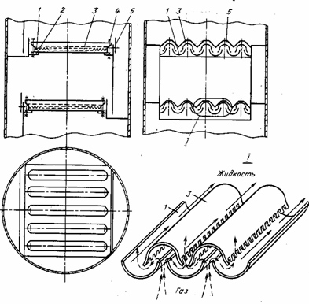
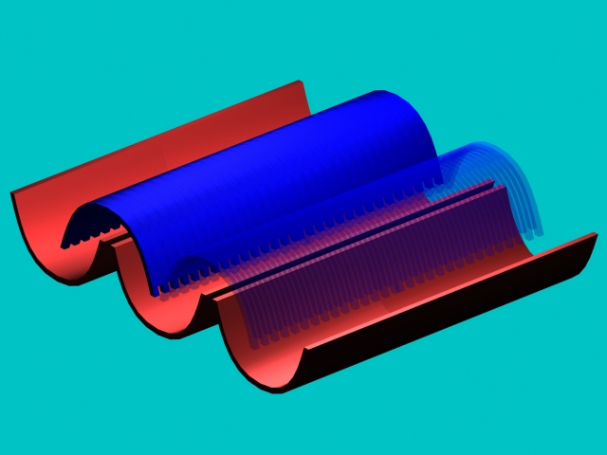
Колонны установки АГФУ
№ п/п | Наименование оборудования (тип, наименование аппарата, назначение и т.д.) | Номер позиции на схеме, индекс | Количество, шт. | Материал | Техническая характеристика
№ п/п | Наименование оборудования (тип, наименование аппарата, назначение и т.д.) | Номер позиции на схеме, индекс | Количество, шт. | Материал | Расчетная температура, °С | Расчетное давление, кгс/см² | Диаметр, мм | Длина, высота, мм | Количество тарелок, шт. | Тип тарелок
1 | 2 | 3 | 4 | 5 | 7 | 8 | 9 | 10 | 11 | 12
2. | Депропанизатор | К-4 | 1 | Ст3сп | 135 | 17,0 | 1800 | 25718 | 45 | Желобчатые
3. | Дебутанизатор | К-5 | 1 | Ст.3 | 150 | 8,0 | 1600 | 26621 | 40 | Желобчатые

Slide 41
Пример АГФУ на НПЗ
Продукция установки АГФУ
Газ сухой углеводородный | 1. Массовая доля углеводородов фракции С₅ и выше, %, не более | 5,0 (не является браковочным) |  | Используется в ка­честве топливного газа на технологи­ческих установках, котлах-утилизато­рах и других объ­ектах предприятия
 | 2. Содержание сероводорода, % об., не более | 0,01 (до ввода в действие блока очистки сухого газа на установке 43-103)
Газы углеводородные сжиженные топливные для коммунально-бытового потребления. * На установке производятся компоненты газов ПТ (ППФ), СПБТ (смесь ППФ и ББФ) | 1. Массовая доля компонентов, %: | ПТ | СПБТ | Используется в качестве топлива для коммунально-бытового потребления и промышленных целей
 | -сумма метана, этана и этилена | не нормируется | не нормируется
 | -сумма пропана и пропилена, не менее | 75 | не нормируется
 | -сумма бутанов и бутиленов, не более | не нормируется | 60
 | 2. Объемная доля жидкого остатка при 20 °С, %, не более | 0,7 | 1,6
 | 3. Давление насыщенных паров, избыточное, МПа, при температуре: плюс 45 °С, не более минус 20 °С, не менее | 1,6 0,16 | 1,6 -
 | 4. Массовая доля сероводорода и меркаптановой серы, %, не более в том числе сероводорода, не более | 0,013 0,003 | 0,013 0,003
 | 5. Содержание свободной воды и щелочи | отсутствие | отсутствие
 | 6. Интенсивность запаха, баллы, не менее | 3 | 3

Slide 42
Пример АГФУ на НПЗ
Продукция установки АГФУ
Фракция пропан-пропиленовая. * На установке производится компонент фракции пропан-пропиленовой (ППФ) | 1. Массовая доля компонентов, %: | А | Б | В | Применяется в качестве сырья для производства полимердистиллята и установок концентрирования
 | - сумма углеводородов С₂, не более | 2,0 | 4,0 | 6,0
 | - пропан | не норм. | не норм. | не норм.
 | - пропилен, не менее | 65,0 | 42,0 | 25,0
 | - сумма углеводородов С₄, не более | 5,0 | 6,0 | 8,0
 | - сумма углеводородов С₅, и выше, не более | отс. | отс. | 1,0
 | 2. Массовая доля сероводорода, %, не более | 0,002 | 0,002 | 0,02
 | 3. Содержание свободной воды и щелочи | отсутствие | отсутствие | отсутствие
Фракция бутан-бутиленовая установки АГФУ | 1. Массовая доля компонентов, %: - сумма углеводородов фракции С₃, не более | 5,0 |  |  | Используется в качестве компонента сырья на установке сернокислотного алкилирования 25/12, а также в качестве компонента для приготовления газа углеводородного сжиженного бытового
 | - сумма бутиленов, не менее | 25,0
 | - сумма углеводородов фракции С₅ и выше, не более | 6,0
 | 2. Массовая доля сероводорода и меркаптановой серы, %, не более | 0,02
Газ кислый | 1. Массовая доля Н₂S + СО₂, %, не менее | 96,0 |  |  | Используется в качестве сырья для производства серной кислоты методом расщепления, а также на установке по производству элементарной серы
 | 2. Массовая доля углеводородов, %, не более | 4,0

Slide 43
Пример АГФУ на НПЗ
Продукция установки АГФУ
Фракции бензиновые - компоненты товарных бензинов. Технические условия (бензин газовый) | 1. Внешний вид | бесцветная прозрачная жидкость, не содержащая воды и механических примесей | Используется в качестве компонента при приготовлении товарных автомобильных бензинов
 | 2. Фракционный состав: температура начала перегонки, °С, не ниже 90% перегоняется при температуре, °С, не выше | не нормируется 190
 | температура конца кипения, °С, не выше | 215
 | 3. Испытание на медной пластине | выдерживает

Slide 44
Пример ГФУ на НПЗ
Колонны установки ГФУ
Наименование оборудования (тип, наименование аппарата, назначение и т.д.) | Номер позиции по схеме, индекс | Кол-во, шт. | Материал | Техническая характеристика
Наименование оборудования (тип, наименование аппарата, назначение и т.д.) | Номер позиции по схеме, индекс | Кол-во, шт. | Материал | расчетная температура, °С | расчетное давление, МПа (кгс/см²) | диаметр, мм | высота, мм | кол-во тарелок, шт. | тип тарелок
Основной дебутанизатор | К-1 | 1 | 20Ксп | 130-низ 70-верх | 1,27 (12,7) | 3400 | 69500 | 90 | 2-х поточные ОН-26-02-29-66
Пропановая колонна | К-3 | 1 | 16ГС | 92-низ 82-верх | 1,65 (16,5) | 2800 | 51400 | 60 | 2-х поточные ОН-26-02-29-66
Изобутановая колонна | К-5 | 1 | 20Ксп | 74-низ 64-верх | 1,04 (10,4) | 3600 | 69600 | 90 | 2-х поточные ОН-26-02-29-66
Изобутановая колонна | К-5А | 1 | 16ГСсп | 64-низ 60-верх | 1,03 (10,3) | 3600 | 69600 | 90 | 2-х поточные ОН-26-02-29-66
Изопентановая колонна | К-6 | 1 | 16ГС | 130-низ 100-верх | 0,7 (7,0) | 2600 | 69300 | 90 | 2-х поточные ОН-26-02-29-66
Изопентановая колонна | К-6А | 1 | 16ГС | 130-низ 100-верх | 0,7 (7,0) | 2600 | 69300 | 90 | 2-х поточные ОН-26-02-29-66

Slide 45
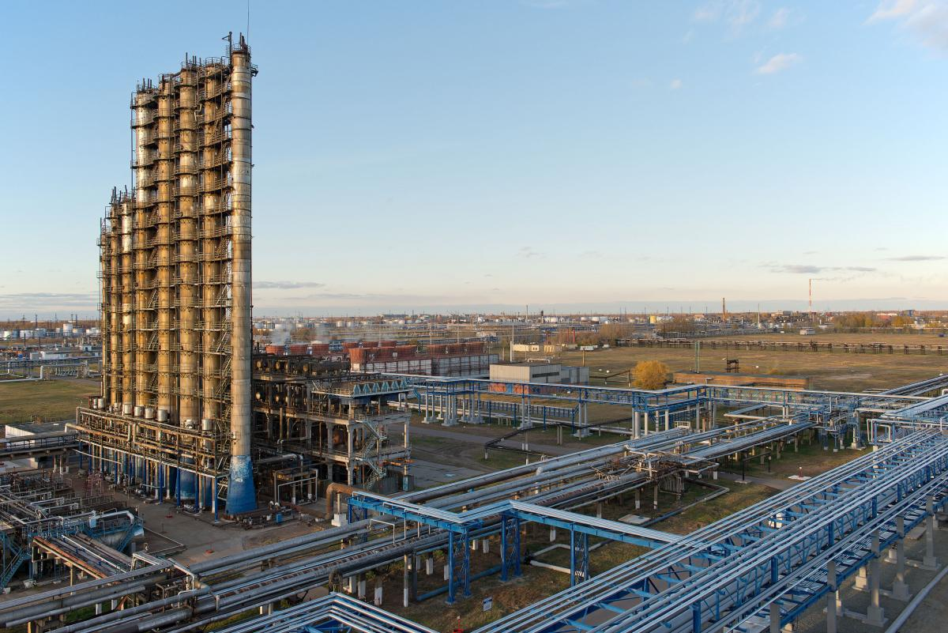
Пример ГФУ на НПЗ

Slide 46
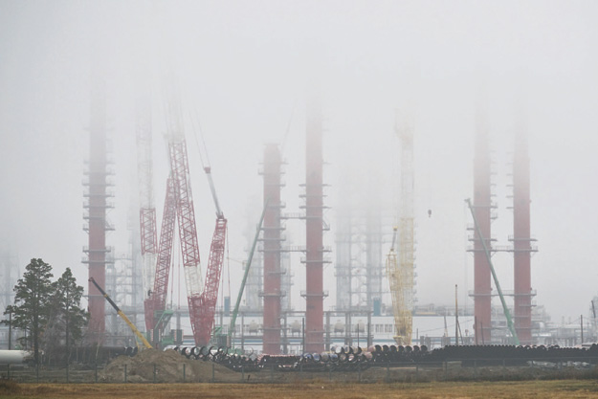
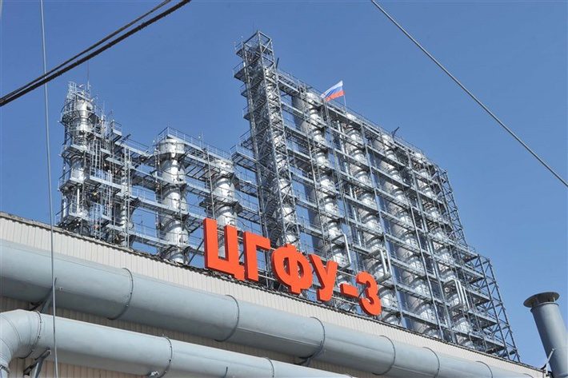
Пример ГФУ на НПЗ

Slide 47
УСТАРЕВШИЕ МАТЕРИАЛЫ

Slide 48
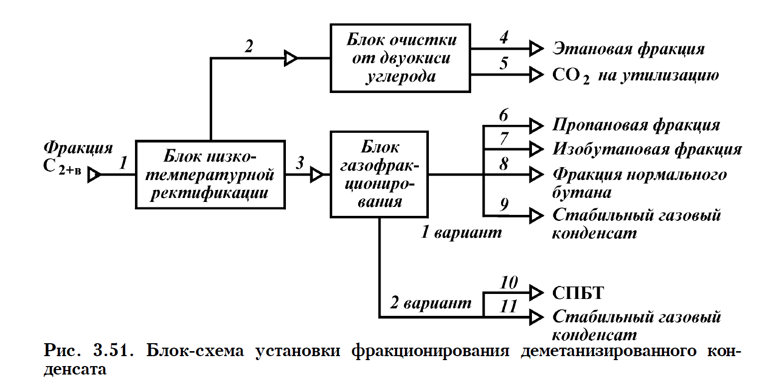
Газофракционирование

Slide 49
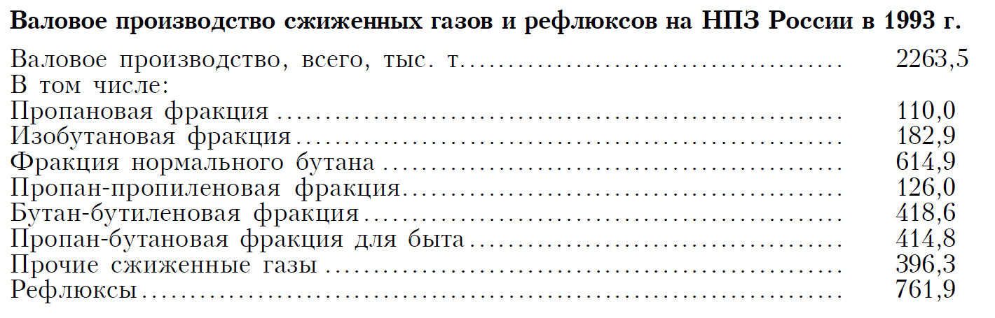
Газофракционирование
ГФУ:
Одноколонные (стабилизационные) – как правило, предназначены для стабилизации газового бензина и получения топливного сжиженного газа (смесь пропана и бутана);
Многоколонные – многоколонные ГФУ, позволяющие получать, кроме стабильного газового бензина, индивидуальные углеводороды, сырьем для ГФУ служит, как правило, деэтанизированный нестабильный газовый бензин.

Slide 50
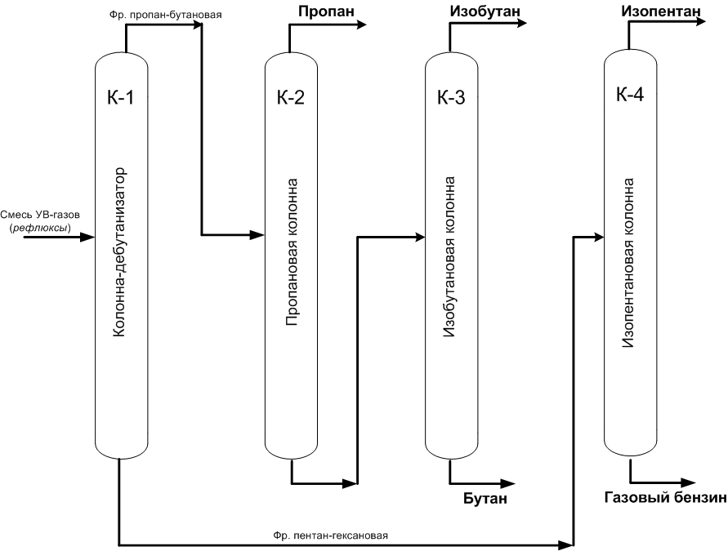
Схема газофракционирования
Промежуточные конденсаторы, теплообменники и кипятильники не указаны
Режимы работы колонн (максимально допустимые значения)
 | К-1 | К-2 | К-3 | К-4
Давление верха, атм | 9 | 16 | 6,8 | 4,5
Температура верха, °С | 70 | 82 | 60 | 100
Температура низа, °С | 130 | 92 | 74 | 130

Slide 51
Нефтезаводские газы
 | Состав газа, %, процессов
Компоненты | АВТ | Катрифориминг | Гидроочистка дизтоплива | Гидрокрекинг вакуумного дистиллята | Замедленного коксования гудрона | Термический крекинг | Каталитический крекинг | Пиролиз бензина
СН₄ + Н₂ | 2,7 | 19,0 | 34,0 | 6,9 | 36,3 | 16,2 | 13,0 | 18,2
Этилен | - | - | - | - | 1,7 | 2,5 | 5,0 | 43,4
Этан | 5,1 | 21,0 | 24,5 | 14,0 | 18,2 | 17,0 | 8,0 | 3,5
Пропилен | - | - | - | - | 5,9 | 9,0 | 23,8 | 20,8
Пропан | 41,3 | 32,0 | 20,5 | 44,7 | 17,0 | 21,5 | 10,8 | 0,4
Изобутилен | - | - | - | - | 2,3 | 4,5 | 7,2 | 1,0
н-Бутилен | - | - | - | - | 3,7 | 0,8 | 12,8 | 3,9
н-Бутан | 50,9 | 16,0 | - | 10,4 | 9,5 | 14,5 | 4,8 | 0,4
Изобутан | 13,0 | 12,0 | 21,0 | 24,0 | 5,6 | 5,0 | 14,6 | 3,0
Бутадиен | - | - | - | - | - | - | - | 5,4
Сумма непредельных | - | - | - | - | 13,6 | 25,8 | 48,8 | 74,5
Выход газообразных продуктов во вторичных процессах – 5-20 %

